Slide 1
ИГРАЕМ СО ЗВУКОМ «ЛЬ»
подготовила: Вшивкова О.Н.
Учитель - логопед МБОУ «ОСОШ №1»
с/п д/с «Гнёздышко»

Slide 2
«ПАРОЧКИ» - «ЛЬ» в начале слов с открытым слогом
«ПАРОЧКИ» - «ЛЬ» в середине слов с открытым слогом
«ПАРОЧКИ» - «ЛЬ» в конце слова
«ПАРОЧКИ» - «ЛЬ» в словах со стечением согласных
«Продолжи ряд» - «ЛЬ» в начале слов с открытым слогом
«Заверши круг» - «ЛЬ» в середине слов с открытым слогом
«Один - много» - «ЛЬ» в словах и предложениях
«Назови ласково» - «ЛЬ» в словах и предложениях
«Оля и Коля лепят» - «ЛЬ» в предложениях
«Дети купили/ дети читали» - «ЛЬ» в предложениях

Slide 3
ПАРОЧКИ
1
2
3
4
5
6
7
8
9
10
11
12

Slide 4
ПАРОЧКИ
1
2
3
4
5
6
7
8
9
10
11
12

Slide 5
ПАРОЧКИ
1
2
3
4
5
6
7
8
9
10
11
12

Slide 6
ПАРОЧКИ
1
2
3
4
5
6
7
8
9
10
11
12

Slide 7
Продолжи ряд

Slide 8
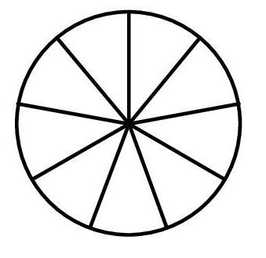
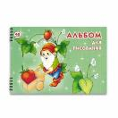
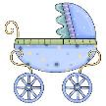
Заверши круг

Slide 9
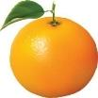
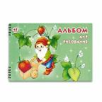
Что у Лёни? Что у Лены? (Один – много)

Slide 10
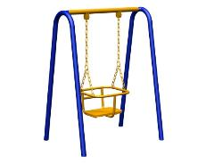
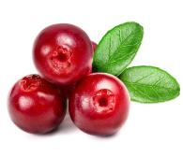
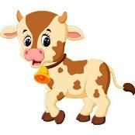
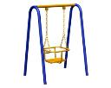
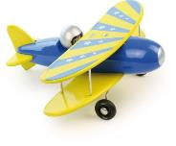
Что видит Алина? Что видит Алик? (Назови ласково)

Slide 11
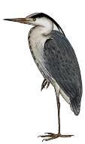
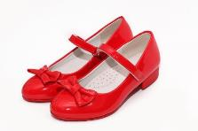
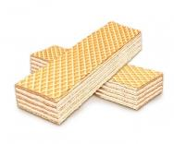
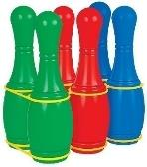
Что лепит Оля? Что лепит Коля?
с
с

Slide 12
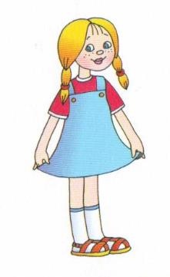
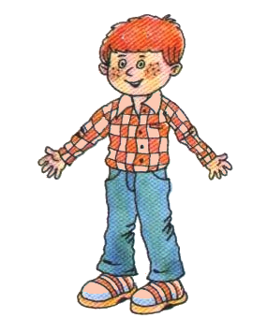
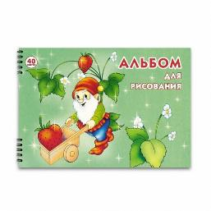
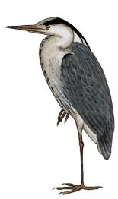
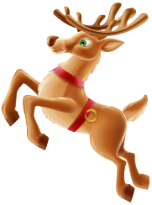
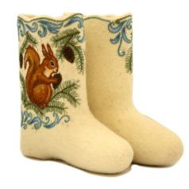
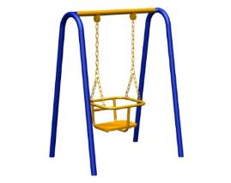
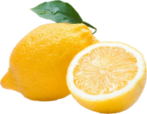
«Дети: Что купили? О чём читали?»

